Slide 1

12장 C++ 파일 입출력

Slide 2
학습 목표
텍스트 파일과 바이너리 파일의 차이점을 안다.
C++에서 파일입출력을 위한 표준 파일 입출력 라이브러리에 대해 안다.
<<와 >>를 이용하여 간단히 텍스트 파일을 읽고 쓰는 방법을 안다.
파일 모드에 대해 이해한다.
텍스트 I/O 모드로 파일을 읽고 쓰는 방법을 안다.
바이너리 I/O 모드로 파일을 읽고 쓰는 방법을 안다.
텍스트 I/O와 바이너리 I/O의 차이점을 이해한다.
파일 입출력 스트림의 상태를 검사하는 방법을 안다.
임의 접근 방법으로 파일을 읽고 쓰는 방법을 안다.

Slide 3
텍스트 파일과 바이너리 파일
길을 걷고 산들 무엇 하나.
꽃이 내가 아니듯
내가 꽃이 될 수 없는 지금
물빛 몸매를 가진
한 마리 학으로
살아 무엇 하나.
텍스트 파일
바이너리 파일
문자 만으로구성된 문서
문자, 그림, 표, 사운드, 동영산 등으로 구성된 문서

Slide 4
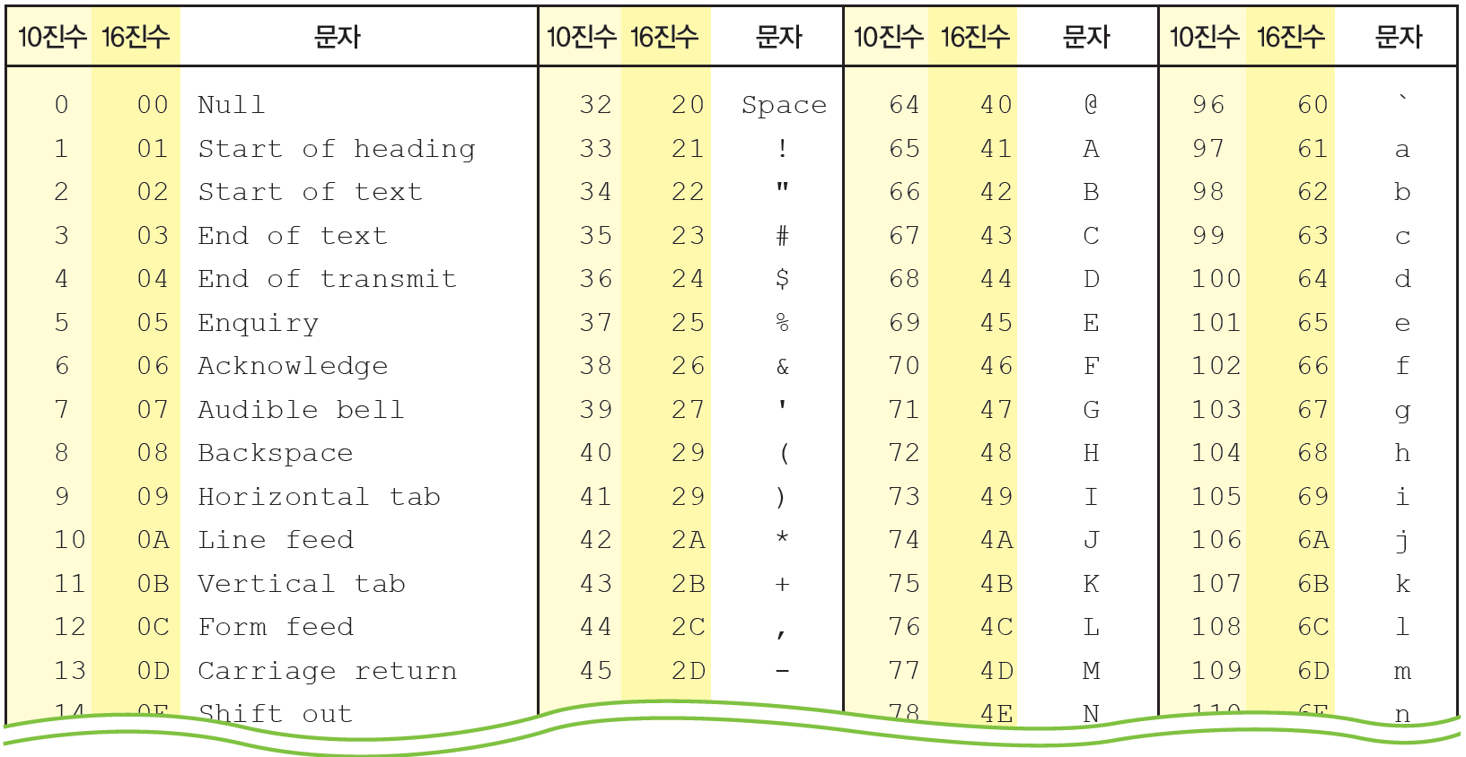
텍스트 파일
텍스트 파일
사람들이 사용하는 글자 혹은 문자들로만 구성되는 파일
알파벳, 한글, 숫자, % # @ < ? 등의 기호 문자
'\n', '\t' 등의 특수 문자도 포함
각 문자마다 문자 코드(이진수) 할당
ASCII 코드, 유니코드
텍스트 파일의 종류
txt 파일, HTML 파일, XML 파일, C++ 소스 파일, C 소스 파일, 자바 소스 파일
텍스트 파일과 <Enter> 키
<Enter>키를 입력하면 텍스트 파일에는 ‘\r’, ‘\n’의 두 코드가 기록됨
ASCII 코드 표 샘플

Slide 5
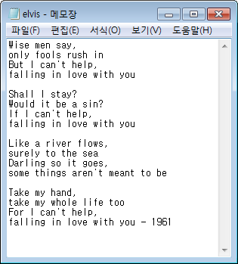
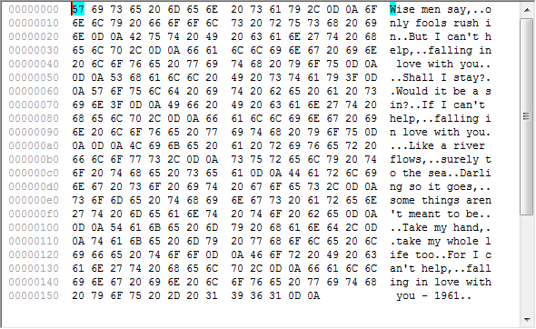
텍스트 파일의 내부
<Enter> 키
‘\r’
‘\n’
파일 내의 주소
파일 내부의 바이너리 데이타
(16진수로 표현됨)
문자로 표현
elvis.txt를 Edit Plus로 열어 놓은 화면

Slide 6
자세히 보기
<Enter> 키 한 번에 두 개의 제어 문자 삽입
0x0D -> '\r'
0x0A -> '\n'
0x20 -> 스페이스 ‘ ’
0x31 -> 문자 ‘1’

Slide 7
바이너리 파일
바이너리 파일이란?
문자로 표현되지 않는 바이너리 데이터가 기록된 파일
이미지, 오디오, 그래픽, 컴파일된 코드는 문자로 표현되지 않음
텍스트 파일의 각 바이트 -> 문자로 해석
바이너리 파일의 각 바이트 -> 문자로 해석되지 않는 것도 있음
각 바이트의 의미는 파일을 만든 응용프로그램 만이 해석 가능
바이너리 파일의 종류
jpeg, bmp 등의 이미지 파일
mp3 등의 오디오 파일
hwp, doc, ppt 등의 확장자를 가진 멀티미디어 문서 파일
obj, exe 등의 확장자를 가진 컴파일된 코드나 실행 파일

Slide 8

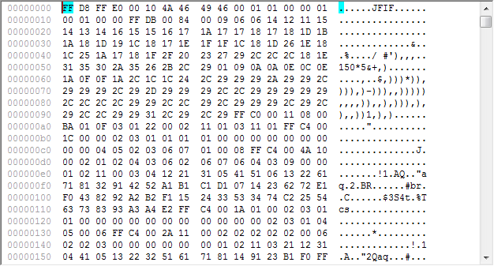
바이너리 파일의 내부
문자로 매핑되지 않는 바이너리 값
uisee.jpg
파일 내의 주소
파일 내부의 바이너리 데이타
(16진수로 표현됨)
uisee.jpg를 Edit Plus로 열어 놓은 화면

Slide 9
hwp 파일은 텍스트 파일인가? 바이너리 파일인가?
hwp 파일은 바이너리 파일이다.
텍스트 정보 포함
한글이나 영어 문자 포함
바이너리 정보 포함
글자 색이나 서체 등의 문자 포맷 정보
비트맵 이미지
표
선, 원 등의 그래픽 정보
왼쪽 마진, 오른쪽 마진 등 문서 포맷 정보

Slide 10
C++ 표준 파일 입출력 라이브러리
스트림 입출력 방식 지원
ios
istream
ostream
iostream
파일 읽기 시에 사용
파일 쓰기 시에 사용
ifstream
ofstream
fstream
하나의 파일에 대해 읽기와 쓰기를 동시에 할 때 사용

Slide 11
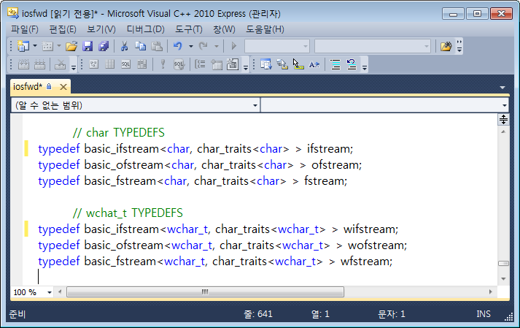
템플릿에 char 타입으로 구체화한 클래스들
char 타입으로 구체화
typedef으로 선언된 fstream
2 바이트의 문자를 표현하는 wchar_t 타입으로 구체화

Slide 12
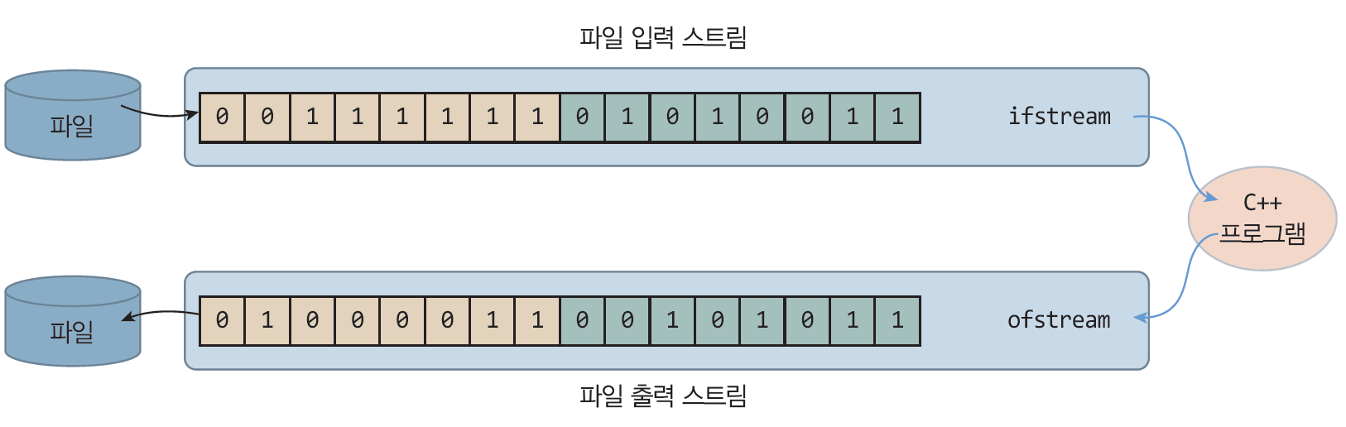
파일 입출력 스트림은 파일을 프로그램과 연결한다.
>> 연산자와 istream의 get, read() 함수
연결된 장치로부터 읽는 함수
키보드에 연결되면 키 입력을, 파일에 연결되면 파일에서 입력
<< 연산자와 ostream의 put(), write() 함수
연결된 장치에 쓰는 함수
스크린에 연결되면 화면에, 파일에 연결되면 파일에 출력

Slide 13
헤더 파일과 namespace
C++ 파일 입출력 라이브러리 사용
<fstream> 헤더 파일과 std 이름 공간의 선언 필요
#include <fstream>
using namespace std;

Slide 14
파일 입출력 모드 : 텍스트 I/O와 바이너리 I/O
파일 입출력 방식
텍스트 I/O와 바이너리 I/O의 두 방식
C++ 파일 입출력 클래스(ifstream, ofstream, fstream)는 두 방식 지원
텍스트 I/O
문자 단위로 파일에 쓰기, 파일에서 읽기
문자를 기록하고, 읽은 바이트를 문자로 해석
텍스트 파일에만 적용
바이너리 I/O
바이트 단위로 파일에 쓰기, 파일에서 읽기
데이터를 문자로 해석하지 않고 있는 그대로 기록하거나 읽음
텍스트 파일과 바이너리 파일 모두 입출력 가능
텍스트 I/O와 바이너리 I/O 입출력 시 차이점
개형 문자(‘\n’)를 다루는데 있음(뒤에서 설명)

Slide 15
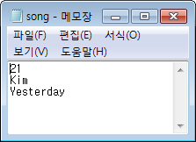

<< 연산자를 이용한 간단한 파일 출력
파일 쓰기를 위한 스트림 생성
ofstream fout;
fout.open("song.txt"); // song.txt 파일 열기
if(!fout) { // fout 스트림의 파일 열기가 실패한 경우
// 파일 열기 실패를 처리하는 코드
}
int age = 21;
char* singer = "Kim";
char* song = "Yesterday";
fout << age << '\n'; // 파일에 21과 '\n'을 기록한다.
fout << singer << endl; // 파일에 "Kim"과 '\n'을 덧붙여 기록한다.
fout << song << endl; // 파일에 "Yesterday"와 '\n'을 덧붙여 기록한다.
fout.close();
ofstream fout("song.txt"); 한 줄로 줄여 쓸 수 있음
파일 열기
파일 열기 성공 검사.
operator !() 실행
if(!fout.is_open())과 동일
파일 쓰기
파일 닫기
age
'\n'
singer
endl
'2'
'1'

Slide 16
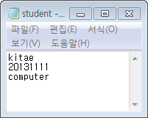

예제 12–1 키보드로 입력 받아 텍스트 파일 저장하기
#include <iostream>
#include <fstream>
using namespace std;
int main() {
char name[10], dept[20];
int sid;
// 키보드로부터 읽기
cout << "이름>>";
cin >> name; // 키보드에서 이름 입력 받음
cout << "학번>>";
cin >> sid; // 키보드에서 학번 입력 받음
cout << "학과>>";
cin >> dept; // 키보드에서 학과 입력 받음
// 파일 열기. student.txt 파일을 열고, 출력 스트림 생성
ofstream fout("c:\\student.txt");
if(!fout) { // 열기 실패 검사
cout << "student.txt 파일을 열 수 없다";
return 0;
}
// 파일 쓰기
fout << name << endl; // name 쓰기
fout << sid << endl; // sid 쓰기
fout << dept << endl; // dept 쓰기
fout.close(); // 파일 닫기
}
정수 sid가 문자열로 변환되어 저장됨
이름>>kitae
학번>>20131111
학과>>computer
20131111이
‘2', ‘0‘', ‘1‘, ‘3’, ‘1’, ‘1’, ‘1’, ‘1’의
문자들로 변환되어 저장
kitae
20131111
computer

Slide 17
예제 12–2 ifstream과 >> 연산자로 텍스트 파일 읽기
#include <iostream>
#include <fstream>
using namespace std;
int main() {
// 스트림 객체 생성 및 파일 열기
ifstream fin;
fin.open("c:\\student.txt");
if(!fin) { // 파일 열기 실패 확인
cout << "파일을 열 수 없다";
return 0;
}
char name[10], dept[20];
int sid;
// 파일 읽기
fin >> name; // 파일에 있는 문자열을 읽어서 name 배열에 저장
fin >> sid; // 정수를 읽어서 sid 정수형 변수에 저장
fin >> dept; // 문자열을 읽고 dept 배열에 저장
// 읽은 텍스트를 화면에 출력
cout << name << endl;
cout << sid << endl;
cout << dept << endl;
fin.close(); // 파일 읽기를 마치고 파일을 닫는다.
}
파일의 경로명이 틀리거나 존재하지 않는 파일을 열려고 하면 열기가 실패한다.
kitae
20131111
computer

Slide 18
파일 모드(file mode)
파일 모드란?
파일 입출력에 대한 구체적인 작업 행태에 대한 지정
사례)
파일에서 읽을 작업을 할 것인지, 쓰기 작업을 할 것인지
기존 파일의 데이터를 모두 지우고 쓸 것인지, 파일의 끝 부분에 쓸 것인지
텍스트 I/O 방식인지 바이너리 I/O 방식 인지
파일 모드 지정 – 파일 열 때
open(“파일이름”, 파일모드)
ifstream(“파일이름”, 파일모드),
ofstream(“파일이름”, 파일모드)
파일 모드 | 의미
ios::in | 읽기 위해 파일을 연다.
ios::out | 쓰기 위해 파일을 연다.
ios::ate | (at end) 파일을 쓰기 위해 연다. 그리고 열기 후 파일 포인트를 파일 끝에 둔다. 파일 포인터를 옮겨 파일 내의 임의의 위치에 쓸 수 있다.
ios::app | 파일 쓰기 시에만 적용된다. 파일 쓰기 시마다, 자동으로 파일 포인트가 파일 끝으로 옮겨져서 항상 파일의 끝에 쓰기가 이루어진다.
ios::trunc | 파일을 열 때, 파일이 존재하면 파일의 내용을 모두 지워 파일 크기가 0인 상태로 만든다. ios::out 모드를 지정하면 디폴트로 함께 지정된다.
ios::binary | 바이너리 I/O로 파일을 연다. 이 파일 모드가 지정되지 않으면 텍스트 I/O로 지정된다.

Slide 19
파일 모드 설정
void open(const char * filename, ios::openmode mode)
파일 모드 지정
student.txt 파일에서 처음부터 읽고자 하는 경우
ifstream fin;
fin.open("student.txt");
ifstream fin;
fin.open("student.txt", ios::in);
student.txt 파일의 끝에 데이터를 저장하는 경우
ofstream fout;
fout.open("student.txt", ios::out | ios::app);
fout << "tel:0104447777"; // 기존의 student.txt 끝에 "tel:0104447777"을 추가하여 저장
바이너리 I/O로 data.bin 파일을 기록하는 경우
fstream fbinout;
fbinout.open("data.bin", ios::out | ios::binary);
char buf[128];
....
fbinout.write(buf, 128); // buf에 있는 128 바이트를 파일에 기록

Slide 20
예제 12–3 get()을 이용한 텍스트 파일 읽기
get()을 이용하여 텍스트 파일 c:\windows\system.ini를 읽어 화면에 출력하라.
#include <iostream>
#include <fstream>
using namespace std;
int main() {
char* file = "c:\\windows\\system.ini";
ifstream fin(file);
if(!fin) {
cout << file << " 열기 오류" << endl;
return 0;
}
int count = 0;
int c;
while((c=fin.get()) != EOF) { // EOF를 만날 때까지 문자 읽기 cout << (char)c;
count++;
}
cout << "읽은 바이트 수는 " << count << endl;
fin.close(); // 파일 닫기
}
; for 16-bit app support
[386Enh]
woafont=dosapp.fon
EGA80WOA.FON=EGA80WOA.FON
EGA40WOA.FON=EGA40WOA.FON
CGA80WOA.FON=CGA80WOA.FON
CGA40WOA.FON=CGA40WOA.FON
[drivers]
wave=mmdrv.dll
timer=timer.drv
[mci]
읽은 바이트 수는 206
파일에서 문자 읽기
텍스트 I/O 모드로 읽을 때, get() 은 라인의 끝에 있는 ‘\r\n’의 두 바이트를 ‘\n’의 한 바이트로 리턴한다. c:\windows\system.ini는 총 13 라인의 219 바이트이지만, 실제 읽은 바이트 수는 각 라인의 ‘\r’ 개수 만큼 13개 모자란 206으로 카운트 된다.
예제 12-8에서는 219 바이트로 카운트 된다.

Slide 21
get()과 EOF
파일의 끝을 만나면 읽기를 멈추어야 하는데 get()은 파일의 끝을 어떻게 인식할까?
파일의 끝에서 읽기를 시도하면 get()은 EOF(-1값)를 리턴한다.
파일 포인터
파일 바이트
• • • • • • • • • 49 20 6C 69 6B 65 20 43 2B 2B
eofbit 플래그
false
파일 시작
fin.get()을 호출하면 0x2B 리턴
파일 포인터 이동
파일 끝
파일 포인터
파일 바이트
• • • • • • • • • 49 20 6C 69 6B 65 20 43 2B 2B
eofbit 플래그
false
fin.get()을 호출하면 EOF(-1) 리턴
eofbit 플래그 셋
파일 포인터
파일 바이트
• • • • • • • • • 49 20 6C 69 6B 65 20 43 2B 2B
eofbit 플래그
true
fin.get()을 호출하면 EOF(-1) 리턴

Slide 22
get()으로 파일의 끝을 인지하는 방법
while(true) {
int c = fin.get(); // 파일에서 문자(바이트)를 읽는다.
if(c == EOF) {
...... // 파일의 끝을 만난 경우. 이에 대응하는 코드를 작성
break; // while 루프에서 빠져나온다.
}
else {
...... // 읽은 문자(바이트) c를 처리한다.
}
}
동일한 코드
while((c = fin.get()) != EOF) { // 파일의 끝을 만나면 루프 종료
...... // 파일에서 읽은 값 c를 처리하는 코드
}

Slide 23
파일의 끝을 잘못 인지하는 코드
while(!fin.eof()) {
int c = fin.get(); // 마지막 읽은 EOF(-1) 값이 c에 리턴된다.
...... // 읽은 값 c를 처리하는 코드
}
EOF 값을 c에 읽어 사용한 후 다음 루프의 while 조건문에서 EOF에 도달한 사실을 알게 된다.

Slide 24
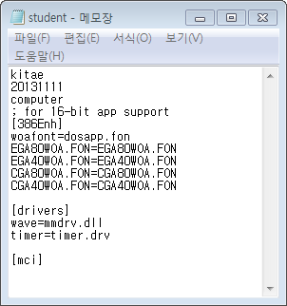
예제 12-4 텍스트 파일 연결
fstream을 이용하여 c:\student.txt 파일에 c:\windows\system.ini를 덧 붙이는프로그램을 작성하라.
#include <iostream>
#include <fstream>
using namespace std;
int main() {
char* firstFile = "c:\\student.txt";
char* secondFile = "c:\\windows\\system.ini";
fstream fout(firstFile, ios::out | ios::app); // 쓰기 모드로 파일 열기
if(!fout) { // 열기 실패 검사
cout << firstFile << " 열기 오류";
return 0;
}
fstream fin(secondFile, ios::in); // 읽기 모드로 파일 열기
if(!fin) { // 열기 실패 검사
cout << secondFile << " 열기 오류";
return 0;
}
int c;
while((c=fin.get()) != EOF) { // 파일 끝까지 문자 읽기
fout.put(c); // 읽은 문자 기록
}
fin.close(); // 입력 파일 닫기
fout.close(); // 출력 파일 닫기
}
c:\student.txt를 덧붙여 쓰기 모드로 열기
c:\windows
\system.ini 파일
c:\windows\system.ini를 읽기 모드로 열기

Slide 25
텍스트 파일의 라인 단위 읽기
두 가지 방법
istream의 getline(char* line, int n) 함수 이용
getline(ifstream fin, string line) 함수 이용

Slide 26
예제 12-5 istream의 getline()을 이용하여 텍스트 파일을 읽고 화면 출력
c:\windows\system.ini 파일을 istream의 getline() 함수를 이용하여 한 줄 단위로 읽어 화면에 출력하라.
#include <iostream>
#include <fstream>
using namespace std;
int main() {
ifstream fin("c:\\windows\\system.ini");
if(!fin) {
cout << "c:\\windows\\system.ini 열기 실패" << endl;
return 0;
}
char buf[81]; // 한 라인이 최대 80개의 문자로 구성된다고 가정
while(true) {
fin.getline(buf, 81); // 한 라인이 최대 80개의 문자로 구성
if(fin.eof()) break; // 읽기 종료
cout << buf << endl; // 라인 출력
}
fin.close();
}
; for 16-bit app support
[386Enh]
woafont=dosapp.fon
EGA80WOA.FON=EGA80WOA.FON
EGA40WOA.FON=EGA40WOA.FON
CGA80WOA.FON=CGA80WOA.FON
CGA40WOA.FON=CGA40WOA.FON
[drivers]
wave=mmdrv.dll
timer=timer.drv
[mci]

Slide 27
예제 12-6 getline(ifstream, string) 으로 words.txt 파일을 읽고 단어 검색
#include <iostream>
#include <fstream>
#include <string>
#include <vector>
using namespace std;
void fileRead(vector<string> &v, ifstream &fin) { // fin으로부터 벡터 v에 읽어 들임
string line;
while(true) {
getline(fin, line); // fin 파일에서 한 라인 읽기
if(fin.eof()) break; // 끝까지 읽었음
v.push_back(line); // 읽은 라인을 벡터에 저장
}
}
void search(vector<string> &v, string word) { // 벡터 v에서 word를 찾아 출력
for(int i=0; i<v.size(); i++) {
int index = v[i].find(word);
if(index != -1) // found
cout << v[i] << endl;
}
}
int main() {
vector<string> wordVector;
ifstream fin("words.txt");
if(!fin) {
cout << "words.txt 파일을 열 수 없습니다" << endl;
return 0; // 열기 오류
}
fileRead(wordVector, fin); // 파일 전체를 wordVector에 라인 별로 읽기
cout << "words.txt 파일을 읽었습니다." << endl;
fin.close();
while(true) {
cout << "검색할 단어를 입력하세요 >>";
string word;
getline(cin, word); // 키보드로부터 문자열 읽기
if(word == "exit")
break; // 프로그램 종료
search(wordVector, word); // 벡터에서 문자열을 검색하여 출력
}
cout << "프로그램을 종료합니다." << endl;
}
v[i] 단어가 word의 문자열을 포함하는지 검사. -1이 리턴되면 포함하지 않음
words.txt 파일을 읽었습니다.
검색할 단어를 입력하세요 >>love
belove
clove
cloven
foxglove
glove
love
lovebird
lovelorn
plover
pullover
sloven
Slovenia
검색할 단어를 입력하세요 >>exit
프로그램을 종료합니다.
words.txt 파일이 소스 파일과 같은 폴더에 있음
love 문자열을 포함하는 단어들
exit을 입력하면 프로그램 종료

Slide 28
바이너리 I/O
바이너리 I/O 방식
데이터의 바이너리 값을 그대로 파일에 저장하거나, 파일의 바이너리 값을 그대로 읽어서 변수나 버퍼에 저장하는 방식
텍스트 파일이든 바이너리 파일이든 바이너리 I/O로 입출력가능
바이너리 I/O 모드 열기
ios::binary 모드 속성 사용
ios::binary가 설정되지 않으면 디폴트가 텍스트 I/O
ifstream fin;
fin.open("desert.jpg", ios::in | ios::binary); // 바이너리 I/O로 파일 읽기
ofstream fout("desert.jpg", ios::out | ios::binary); // 바이너리 I/O로 파일 쓰기
fstream fsin("desert.jpg", ios::in | ios::binary) // 바이너리 I/O로 파일 읽기

Slide 29

예제 12–7 바이너리 I/O로 파일 복사
get(), put() 함수를 이용하여 윈도우의 사진폴더에 있는 desert.jpg를 c:\copydesert.jpg로 복사하라.
#include <iostream>
#include <fstream>
using namespace std;
int main() {
// 소스 파일과 목적 파일의 이름
char* srcFile = "c:\\users\\public\\pictures\\sample pictures\\desert.jpg";
char* destFile = "c:\\copydesert.jpg";
// 소스 파일 열기
ifstream fsrc(srcFile, ios::in | ios::binary);
if(!fsrc) { // 열기 실패 검사
cout << srcFile << " 열기 오류" << endl;
return 0;
}
// 목적 파일 열기
ofstream fdest(destFile, ios::out | ios::binary);
if(!fdest) { // 열기 실패 검사
cout << destFile << " 열기 오류" << endl;
return 0;
}
// 소스 파일에서 목적 파일로 복사하기
int c;
while((c=fsrc.get()) != EOF) { // 소스 파일을 끝까지 한 바이트씩 읽는다.
fdest.put(c); // 읽은 바이트를 파일에 출력한다.
}
cout << srcFile << "을 " << destFile << "로 복사 완료" << endl;
fsrc.close();
fdest.close();
}
윈도우의 ‘사진 샘플’ 폴더에 있는 desert.jpg의 경로명
c:\copydesert.jpg로 복사
윈도우의 ‘사진 샘플’ 폴더에
있는 desert.jpg
복사한 c:\copydesert.jpg

Slide 30
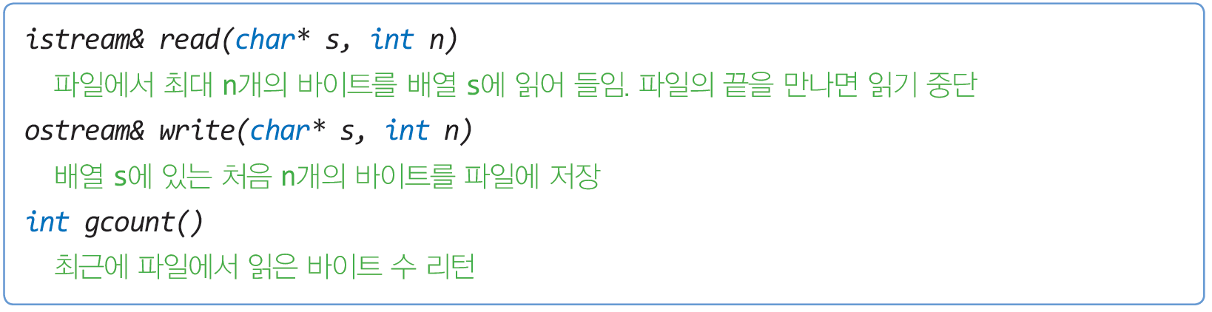
read()/write()로 블록 단위 파일 입출력
get()/put()
문자 혹은 바이트 단위로 파일 입출력
read()/write()
블록 단위로 파일 입출력

Slide 31
예제 12–8 read()로 텍스트 파일을 바이너리 I/O로 읽기
read()를 이용하여 한번에 32바이트씩 c:\windows\system.ini 파일을 읽어 화면에 출력하는 프로그램을 작성하라.
#include <iostream>
#include <fstream>
using namespace std;
int main() {
char* file = "c:\\windows\\system.ini";
ifstream fin;
fin.open(file, ios::in | ios::binary); // 읽기 모드로 파일 열기
if(!fin) { // 열기 실패 검사
cout << "파일 열기 오류";
return 0;
}
int count = 0;
char s[32];
while(!fin.eof()) { // 파일 끝까지 읽는다.
fin.read(s, 32); // 최대 32 바이트를 읽어 배열 s에 저장
int n = fin.gcount(); // 실제 읽은 바이트 수 알아냄
cout.write(s, n); // 버퍼에 있는 n 개의 바이트를 화면에 출력
count += n;
}
cout << "읽은 바이트 수는 " << count << endl;
fin.close(); // 입력 파일 닫기
}
; for 16-bit app support
[386Enh]
woafont=dosapp.fon
EGA80WOA.FON=EGA80WOA.FON
EGA40WOA.FON=EGA40WOA.FON
CGA80WOA.FON=CGA80WOA.FON
CGA40WOA.FON=CGA40WOA.FON
[drivers]
wave=mmdrv.dll
timer=timer.drv
[mci]
읽은 바이트 수는 219
파일의 크기는 219 바이트임

Slide 32

예제 12-9 read()/write()로 이미지 파일 복사
#include <iostream>
#include <fstream>
using namespace std;
int main() {
// 소스 파일과 목적 파일의 이름
char* srcFile = "c:\\users\\public\\pictures\\sample pictures\\tulips.jpg";
char* destFile = "c:\\copytulips.jpg";
// 소스 파일 열기
ifstream fsrc(srcFile, ios::in | ios::binary);
if(!fsrc) { // 열기 실패 검사
cout << srcFile << " 열기 오류" << endl;
return 0;
}
// 목적 파일 열기
ofstream fdest(destFile, ios::out | ios::binary);
if(!fdest) { // 열기 실패 검사
cout << destFile << " 열기 오류" << endl;
return 0;
}
// 소스 파일에서 목적 파일로 복사하기
char buf[1024];
while(!fsrc.eof()) { // 파일 끝까지 읽는다.
fsrc.read(buf, 1024); // 최대 1024 바이트를 읽어 배열 s에 저장
int n = fsrc.gcount(); // 실제 읽은 바이트 수 알아냄
fdest.write(buf, n); // 읽은 바이트 수 만큼 버퍼에서 목적 파일에 기록
}
cout << srcFile << "을 " << destFile << "로 복사 완료" << endl;
fsrc.close();
fdest.close();
}
윈도우의 ‘사진 샘플’ 폴더에 있는 tulips.jpg의 경로명
c:\copytulips.jpg로 복사
윈도우의 ‘사진 샘플’ 폴더에 있는 tulips.jpg
복사한 c:\copytulips.jpg

Slide 33
예제 12-10 int 배열과 double 값을 바이너리 파일에 저장하고 읽기
#include <iostream>
#include <fstream>
using namespace std;
int main() {
char* file = "c:\\data.dat";
ofstream fout;
fout.open(file, ios::out | ios::binary); // 읽기 모드로 파일 열기
if(!fout) { // 열기 실패 검사
cout << "파일 열기 오류";
return 0;
}
int n[] = {0,1,2,3,4,5,6,7,8,9};
double d = 3.15;
fout.write((char*)n, sizeof(n)); // int 배열 n을 한번에 파일에 쓴다.
fout.write((char*)(&d), sizeof(d)); // double 값 하나를 파일에 쓴다.
fout.close();
// 배열 n과 d 값을 임의의 값으로 변경시킨다.
for(int i=0; i<10; i++) n[i]=99;
d = 8.15;
// 배열 n과 d 값을 파일에서 읽어 온다.
ifstream fin(file, ios::in | ios::binary);
if(!fin) { // 열기 실패 검사
cout << "파일 열기 오류";
return 0;
}
fin.read((char*)n, sizeof(n));
fin.read((char*)(&d), sizeof(d));
for(int i=0; i<10; i++)
cout << n[i] << ' ';
cout << endl << d << endl;
fin.close();
}
바이너리 I/O 모드 설정
read()로 한번에 배열을 읽는다.
write()로 한번에 배열을 쓴다.
0 1 2 3 4 5 6 7 8 9
3.15
0
int 타입의 정수는 4 바이트로 구성되므로 최하위 바이트부터 4 바이트를 기록한다. 그러므로 09 00 00 00의 4 바이트는 거꾸로 조합하면 00000009의 값이다.
9
3.15
c:\\data.dat 파일 내부

Slide 34
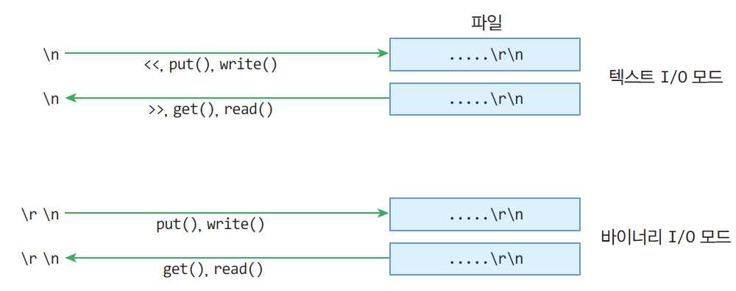
텍스트 I/O와 바이너리 I/O의 확실한 차이점
파일의 끝을 처리하는 방법에는 차이가 없다.
텍스트 I/O 든 바이너리 I/O 든 파일의 끝을 만나면 EOF 리턴
개행 문자 ‘\n’를 읽고 쓸 때 서로 다르게 작동한다.

Slide 35


텍스트 I/O와 바이너리 I/O의 실행 결과 비교
텍스트 I/O 모드
char buf[] = {'a', 'b', '\n'};
fout.write(buf, 3);
// 파일에 ‘a’, ‘b’, ‘\r’, ‘\n’의 4 개의 바이트 저장
바이너리 I/O 모드
ofstream fout("c:\\student3.txt", ios::out | ios::binary);
char buf[] = {'a', 'b', '\n'};
fout.write(buf, 3);
// 파일에 ‘a’, ‘b’, ‘\n’의 3 개의 바이트 저장

Slide 36
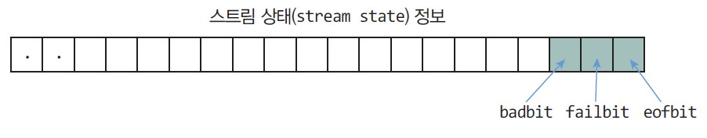
스트림 상태 검사
스트림 상태
파일 입출력이 진행되는 동안 스트림(열어 놓은 파일)에 관한 입출력 오류 저장
스트림 상태를 저장하는 멤버 변수 이용

Slide 37
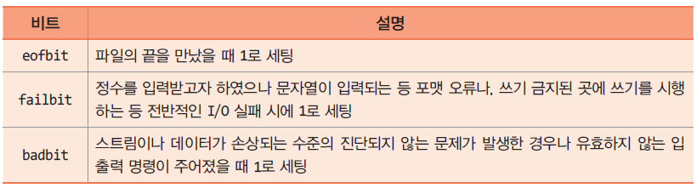
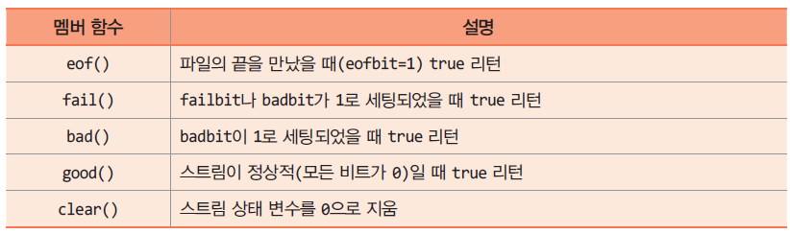
스트림 상태를 나타내는 비트 정보와 스트림 상태를 검사하는 멤버 함수

Slide 38
예제 12–11 스트림 상태 검사
#include <iostream>
#include <fstream>
using namespace std;
void showStreamState(ios& stream) {
cout << "eof() " << stream.eof() << endl;
cout << "fail() " << stream.fail() << endl;
cout << "bad() " << stream.bad() << endl;
cout << "good() " << stream.good() << endl;
}
int main() {
char* noExistFile = "c:\\noexist.txt"; // 존재하지 않는 파일명
char* existFile = "c:\\student.txt"; // 존재하는 파일명
ifstream fin(noExistFile); // 존재하지 않는 파일 열기
if(!fin) { // 열기 실패 검사
cout << noExistFile << " 열기 오류" << endl;
showStreamState(fin); // 스트림 상태 출력
cout << existFile << " 파일 열기" << endl;
fin.open(existFile);
showStreamState(fin); // 스트림 상태 출력
}
// 스트림을 끝까지 읽고 화면에 출력
int c;
while((c=fin.get()) != EOF)
cout.put((char)c);
cout << endl;
showStreamState(fin); // 스트림 출력
fin.close();
}
존재하지 않는 파일을 열 때, 스트림의 상태가 어떻게 변하는지 알기 위한 시도
c:\noexist.txt 열기 오류
eof() 0
fail() 1
bad() 0
good() 0
c:\student.txt 파일 열기
eof() 0
fail() 0
bad() 0
good() 1
kitae
20131111
computer
eof() 1
fail() 1
bad() 0
good() 0
정상적인 파일을 열 때, 스트림의 상태가 어떠한지 보기 위한 시도
EOF를 만났을 때, 스트림 상태 출력

Slide 39
임의 접근과 파일 포인터
C++ 파일 입출력 방식
순차 접근
읽은 다음 위치에서 읽고, 쓴 다음 위치에 쓰는 방식
디폴트 파일 입출력 방식
임의 접근
파일 내의 임의의 위치로 옮겨 다니면서 읽고 쓸 수 있는 방식
파일 포인터를 옮겨 파일 입출력
파일 포인터(file pointer)
파일은 연속된 바이트의 집합
파일 포인터
파일에서 다음에 읽거나 쓸 위치를 표시하는 특별한 마크
C++는 열려진 파일마다 두 개의 파일 포인터 유지
get pointer : 파일 내에 다음에 읽을 위치
put pointer : 파일 내에 다음에 쓸 위치

Slide 40
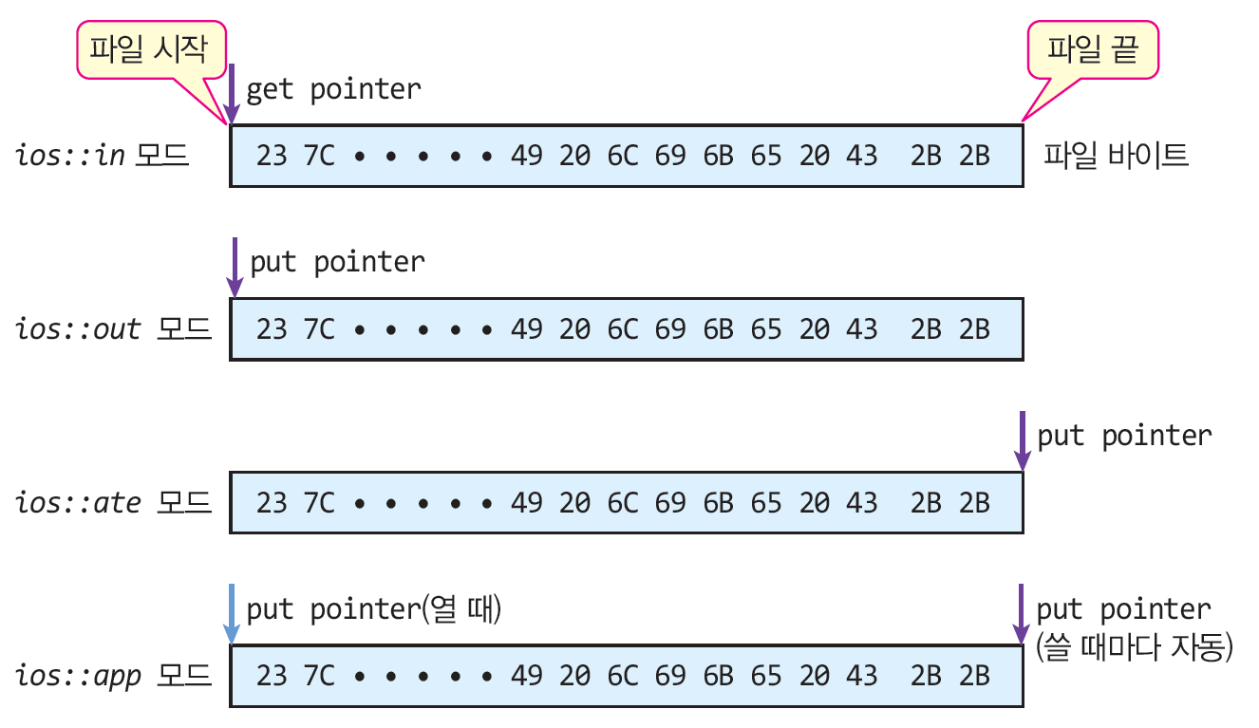
파일 모드와 파일 포인터

Slide 41
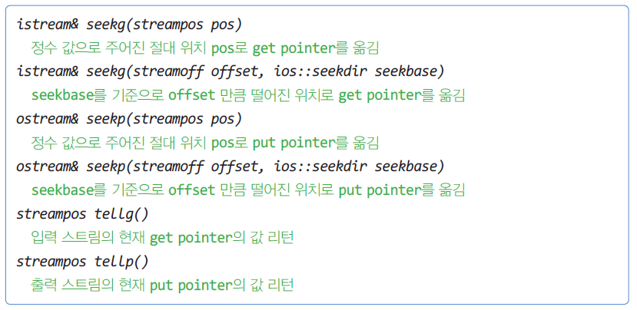
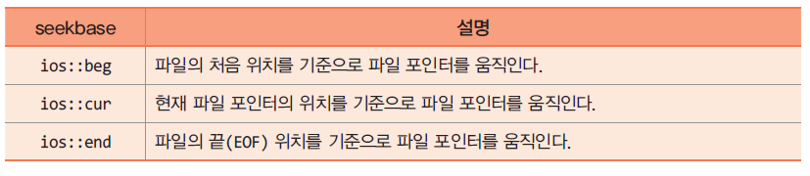
임의 접근 방법
파일 포인터 제어
절대 위치로 이동시키는 방법과 상대 위치로 이동시키는 두 방법

Slide 42
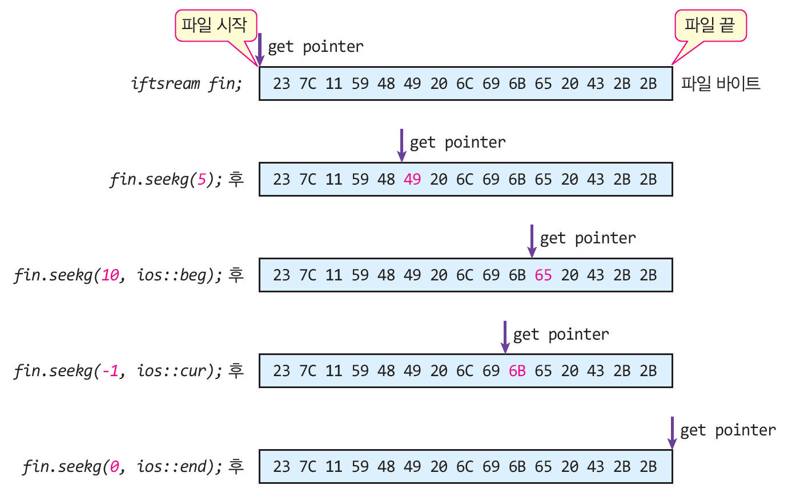
seekg()에 의한 get pointer의 이동 사례

Slide 43
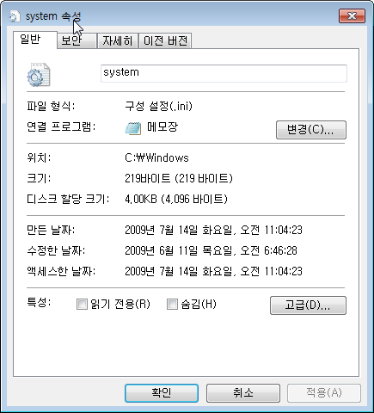
예제 12–12 파일 크기 알아내기
c:\windows\system.ini 파일의 크기가 몇 바이트인지 알아내어 출력하라.
c:\windows\system.ini 파일의 속성 보기 창
#include <iostream>
#include <fstream>
using namespace std;
long getFileSize(ifstream& fin) {
fin.seekg(0, ios::end); // get pointer를 파일의 맨 끝으로 옮김
long length = fin.tellg(); // get pointer의 위치를 알아냄
return length; // length는 파일의 크기와 동일
}
int main() {
char* file = "c:\\windows\\system.ini";
ifstream fin(file);
if(!fin) { // 열기 실패 검사
cout << file << " 열기 오류" << endl;
return 0;
}
cout << file << "의 크기는 " << getFileSize(fin);
fin.close();
}
주목
c:\windows\system.ini의 크기는 219

